Slide 1
期中專題報告
第C7組
糖尿病引起的視網膜病變影像辨識
指導老師：黃建宏
組員：林景順、鄭宗軒

Slide 2
1
摘要
7
系統特色
目錄
https://www.ypppt.com/
2
研究動機與目的
8
可解決哪些問題
3
研究方法&進行步驟
9
系統使用對象
4
執行進度(甘特圖)
10
系統環境與工具
5
需求分析
11
應用情境
6
組員工作分配
12
結語

Slide 3
PART 01
摘要

Slide 4

摘要
時至今日，視網膜光學斷層掃描儀的技術已被眼科醫師們廣泛使用於診斷眼科相關的疾病，例如脈絡膜的血管新生，糖尿病性黃斑部水腫和隱結堆積。然而在實際情況下，設備的數量和經驗豐富的檢查人員通常是有限的。因此透過人工智慧與生物醫學影像的結合，引入輔助人員的智慧醫療系統，可能有助於這些醫學影像相關的分析與研究。在一個知名的機器學習競賽平台Kaggle上，APTOS研討會提供了提供全球人工智慧專家團隊一份有關糖尿病引起之視網膜病變影像的資料集，目前平台上公開的程式中準確率最高達到83%左右，而我們根據初步測試了幾個模型(如：CNN、EfficientNetB0、ResNet50)最高達到70%的準確率，未來我們希望透過整合各類機器學習的模型以及參數最佳化進而改善準確率，也希望能透過此次專題增加人工智慧相關的實務經驗和更多機器學習相關知識。

Slide 5
PART 02
研究動機與目的

Slide 6
動機&目的
研究動機
近幾年人工智慧的發展不斷提升，許多技術都有人工智慧的身影，智慧醫療就在其中，他利用AI結合醫學影像輔助醫師判別病症，大大減少看診時間，生物醫學與人的健康息息相關，傳統醫師在診斷病情時，往往在查看各種資料時花太多時間，假如導入智慧醫療的話就能大幅縮短看診時間，尤其是近期新冠肺炎的爆發，大部分的醫師、護理師都轉而處理新冠肺炎，導致現在醫療人員的缺乏，因此導入了智慧醫療就非常的重要，可以縮短他們診斷的時間，並把節省的時間用在更有意義的地方，我們在kaggle上找到了一個由APTOS研討會發布的失明檢測，利用影像辨識技術，辨識糖尿病視網膜病變，讓醫師迅速掌握病情，我們希望可以透過此次研究可以做出一套系統協助醫師判別病症，讓糖尿病視網膜病變患者在病情嚴重前，能夠及時發現。

Slide 7
動機&目的
研究目的
Kaggle 是一個統計機器學習資料分析競賽的知名平台。在此平台上，我們能和世界各地優秀的機器學習團隊交流或研讀他們公開的程式碼。因此我們希望透過這個平台來學習以下目的
1
透過kaggle上公開程式碼來熟悉並學習更多影像辨識相關模型
2
希望整合機器學習方法進行改進，使得辨識率能有所提高
3
希望能進一步找出辨識病變的方法，使得能更廣泛運用在生物醫學影像上

Slide 8
PART 03
研究方法與進行步驟

Slide 9

研究方法與進行步驟
資料來源-APTOS介紹
请在此处输入文本内容可根据需要修改文字
亞太遠程眼科學會(APTOS) : 是亞太地區由一群優秀的遠程眼科專家於2016年創立的，旨意在將臨床醫生、研究人員、技術人員、機構和組織聯合起來，形成一個聯盟，促進遠程眼科的溝通、交流和合作。他提供了一個平台，讓醫科護理活遠程醫療人員可以在這個平台分享知識並進行合作，以便在整個地區提供高效、便捷、和高質量的全民眼科護理。
遠程醫學( telemedicince ) : 是使用遠距溝通技術（telecommunication），讓醫師能不需和患者面對
面即可做遠距的診療。

Slide 10
研究方法與進行步驟
資料來源
请在此处输入文本内容可根据需要修改文字
訓練資料3662張，測試資料1928張

Slide 11
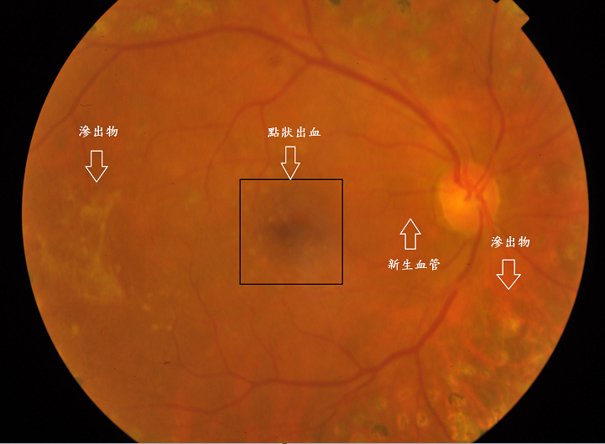
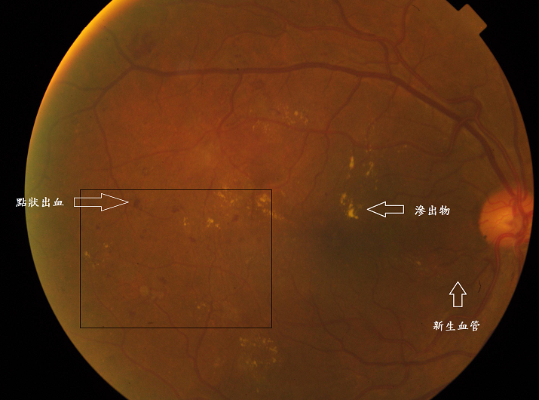
研究方法與進行步驟
影像分析
请在此处输入文本内容可根据需要修改文字

Slide 12
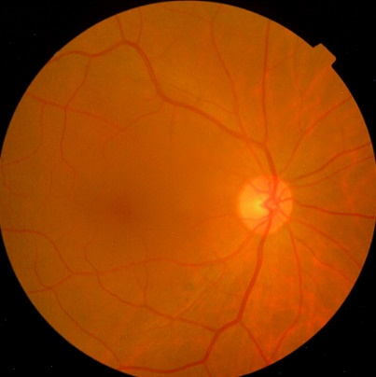
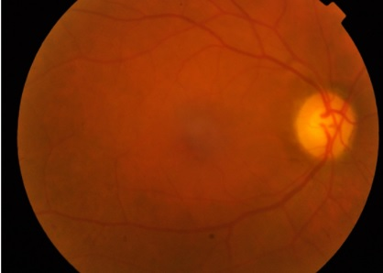
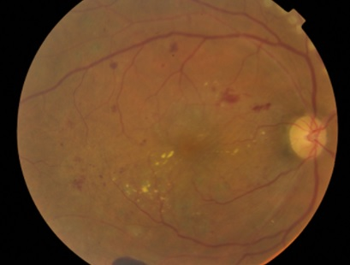
研究方法與進行步驟
影像分析
请在此处输入文本内容可根据需要修改文字
请在此处输入文本内容可根据需要修改文字
第0級
健康眼球
第1級
非增值期糖尿病視網膜病變， 眼球出現少部分微細血管瘤
第2級
包含了第3級的症狀，但比起第3級較為輕微

Slide 13
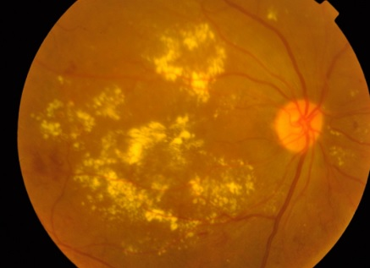
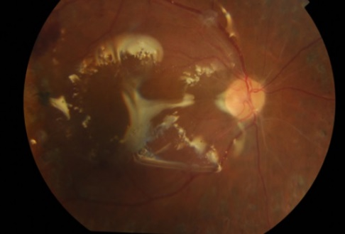
研究方法與進行步驟
影像分析
请在此处输入文本内容可根据需要修改文字
请在此处输入文本内容可根据需要修改文字
第3級
大量出血，靜脈念珠狀變化，或是一些網膜內的新生血管
第4級
增值期糖尿病視網膜病變，產生大量新生血管，玻璃體出血，牽引性視網膜剝離，以及新生血管性的青光眼

Slide 14
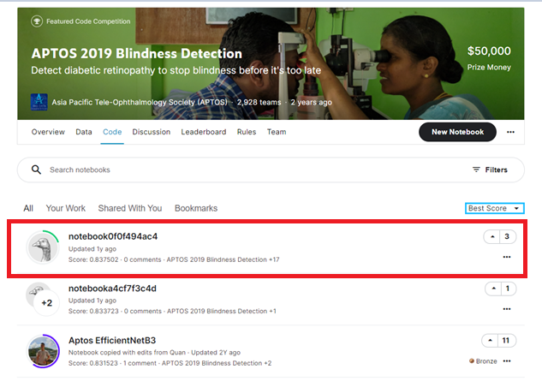
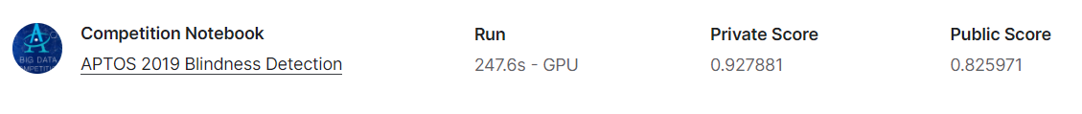
研究方法與進行步驟
前人做法分析
目前在公開程式碼中做的最好是來自新竹的一個團隊，他們的私有準確率最高達到92%，而公開準確率為82%(私有準確率採用測試資料的85%、公開準確率採用測試資料的15%)

Slide 15
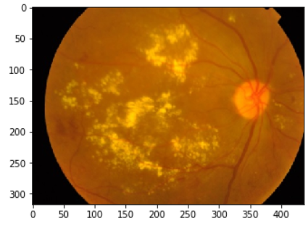
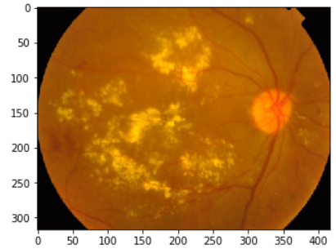
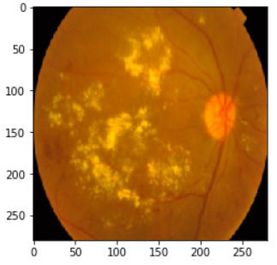
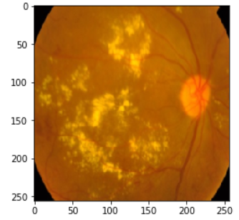
研究方法與進行步驟
前人做法分析
載入影像
切割黑邊
影像大小調整
(280,280)
使用 EfficientNetB4進行模型訓練
影像中心裁剪
(256)

Slide 16
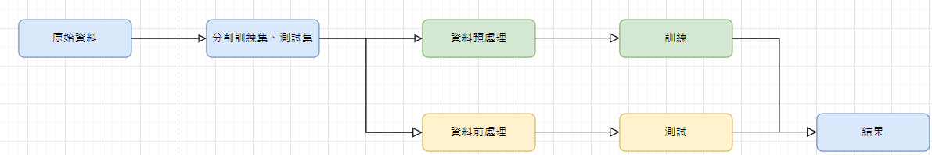
研究方法與進行步驟
流程圖-影像辨識
请在此处输入文本内容可根据需要修改文字
请在此处输入文本内容可根据需要修改文字
请在此处输入文本内容可根据需要修改文字

Slide 17
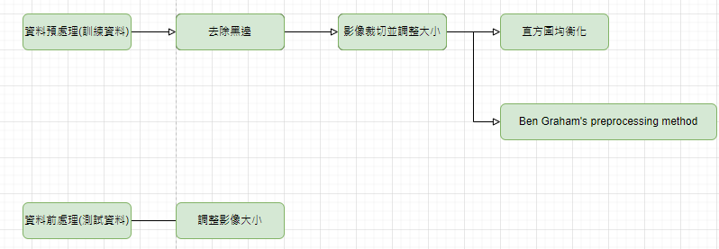
研究方法與進行步驟
流程圖-影像處理
请在此处输入文本内容可根据需要修改文字
请在此处输入文本内容可根据需要修改文字
请在此处输入文本内容可根据需要修改文字

Slide 18
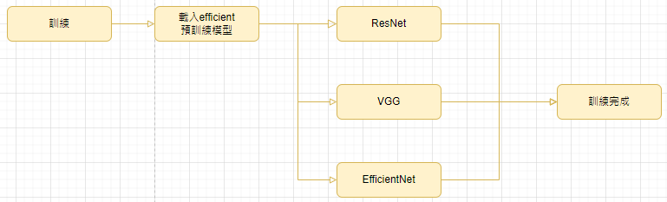
研究方法與進行步驟
流程圖-模型訓練
请在此处输入文本内容可根据需要修改文字
请在此处输入文本内容可根据需要修改文字
请在此处输入文本内容可根据需要修改文字

Slide 19
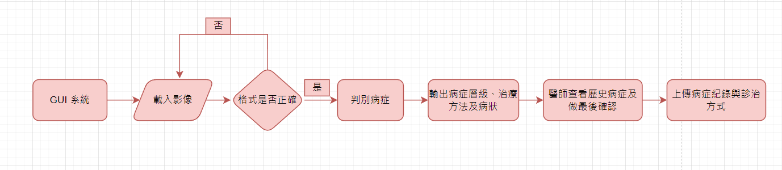
研究方法與進行步驟
流程圖-系統功能
请在此处输入文本内容可根据需要修改文字
请在此处输入文本内容可根据需要修改文字
请在此处输入文本内容可根据需要修改文字

Slide 20
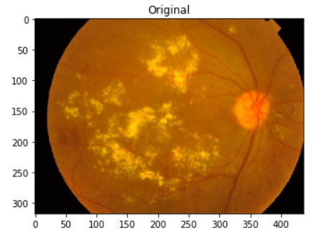
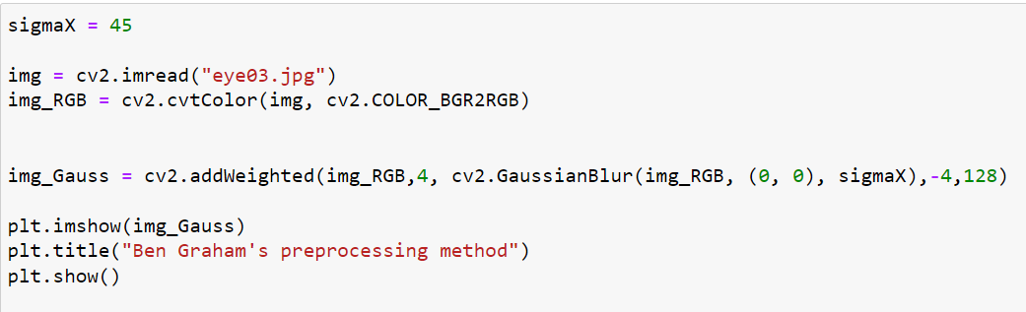
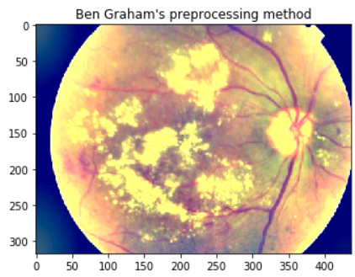
研究方法與進行步驟
Ben Graham's preprocessing method
请在此处输入文本内容可根据需要修改文字
透過將原圖與經過高斯模糊的影像做合成，所產生的影像可以有效的解決因為光線條件所導致影像特徵不明顯的問題。
请在此处输入文本内容可根据需要修改文字

Slide 21
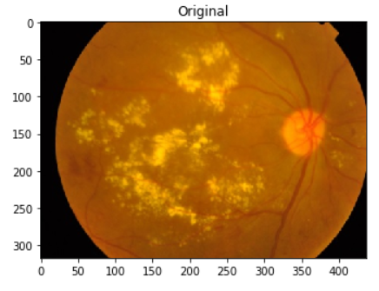
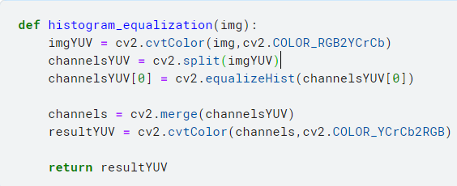
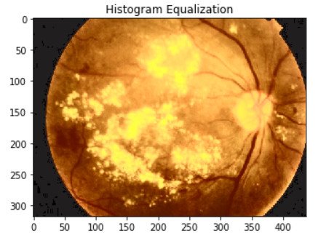
研究方法與進行步驟
直方圖均衡化：
直方圖均衡化能用來增加圖像的對比度，使得亮度能更好地呈現。此種方法尤其在ｘ光影像中，用來解決過度曝光或曝光不足地情況。
请在此处输入文本内容可根据需要修改文字

Slide 22
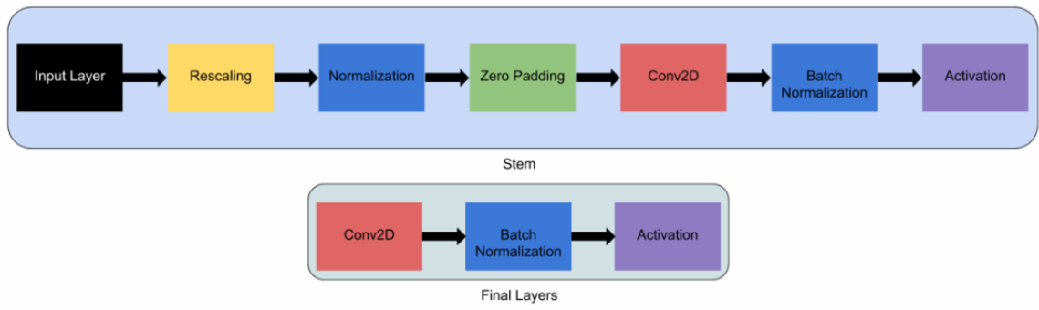
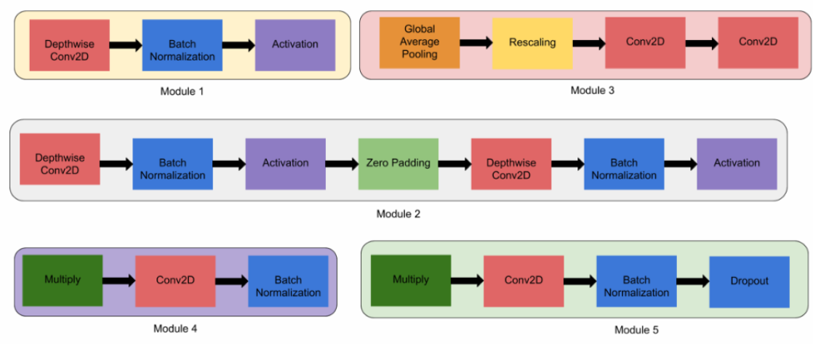
研究方法與進行步驟
EfficientNet-B0~B7：是Google所開發的卷積神經網路模型，架構如下
请在此处输入文本内容可根据需要修改文字
请在此处输入文本内容可根据需要修改文字

Slide 23
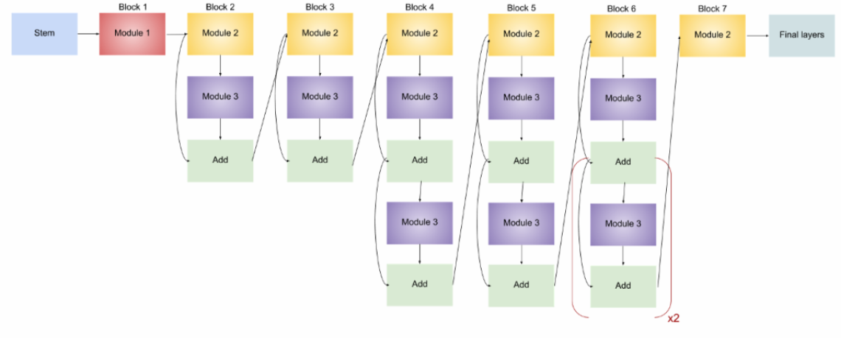
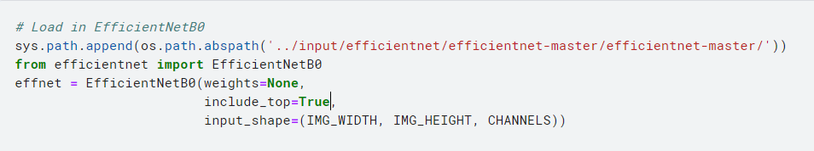
研究方法與進行步驟
EfficientNet-B0
请在此处输入文本内容可根据需要修改文字
EfficientNet-B0的組成架構如上所示，主要以7個Block和Stem還有Final layers所組成，而B1~B7則是以B0為基礎下去擴增Block1~7中的Module
请在此处输入文本内容可根据需要修改文字

Slide 24
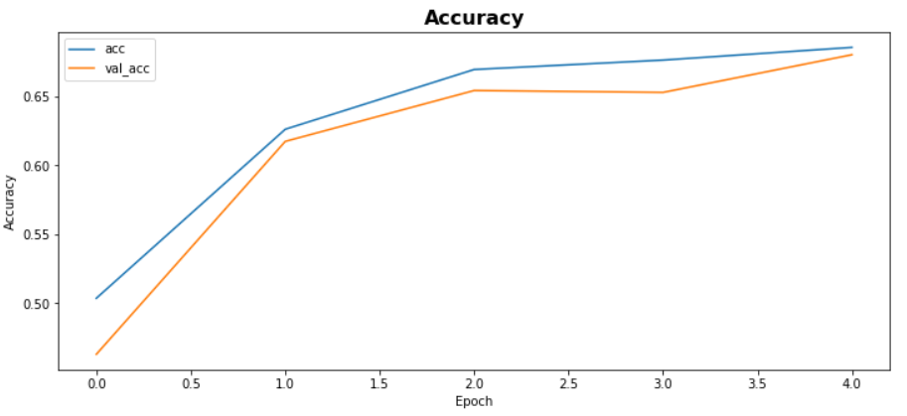
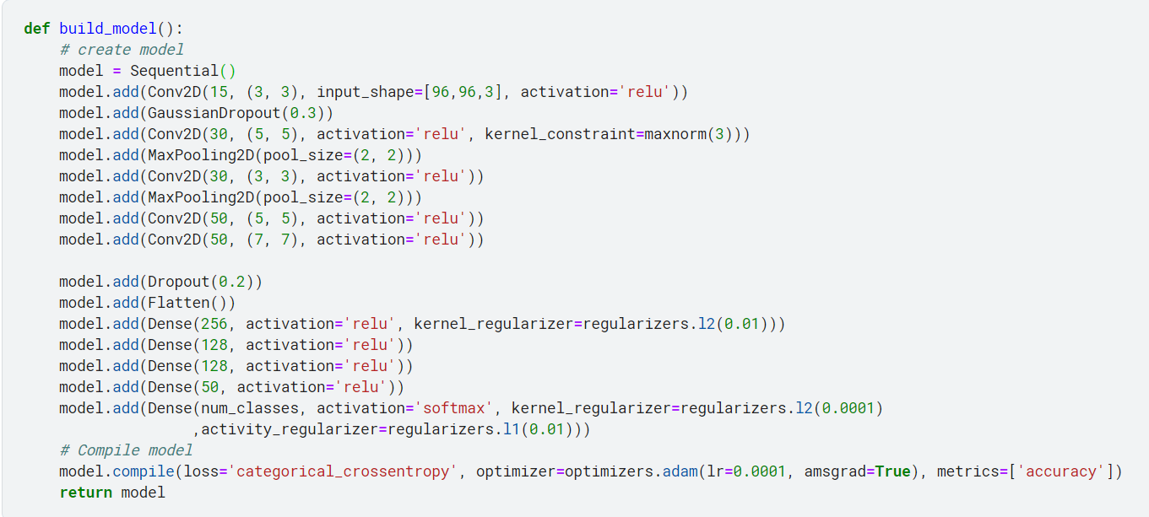
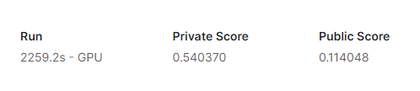
研究方法與進行步驟
目前初步結果-CNN
我們透過建立CNN，然後進行測試，最後得到的準確率如上
折線圖為訓練及驗證資料的準確率
而最下方為測試資料的準確率

Slide 25
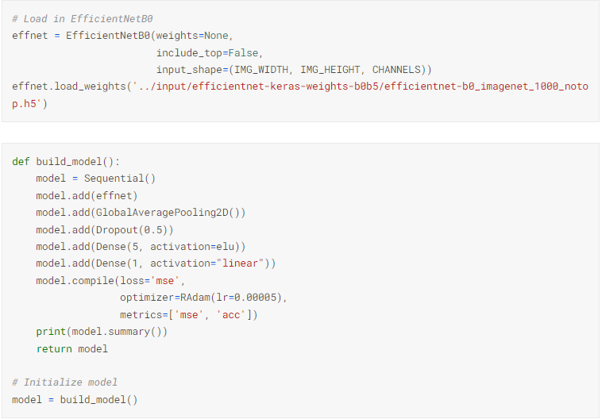
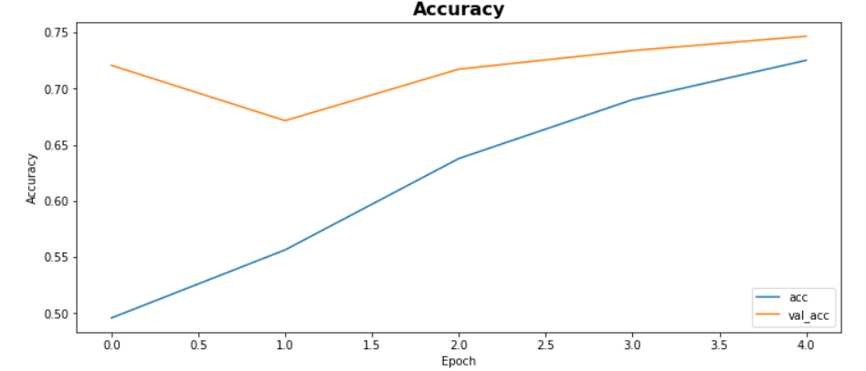
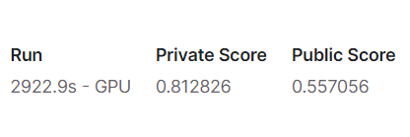
研究方法與進行步驟
目前初步結果-EfficientNetB0

Slide 26
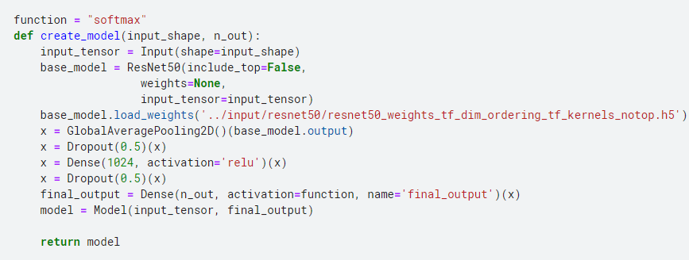
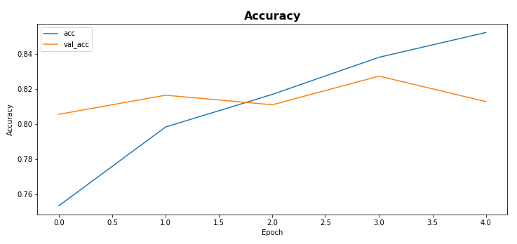
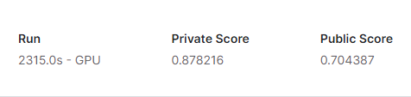
研究方法與進行步驟
目前初步結果-ResNet50

Slide 27
PART 04
執行進度(甘特圖)

Slide 28
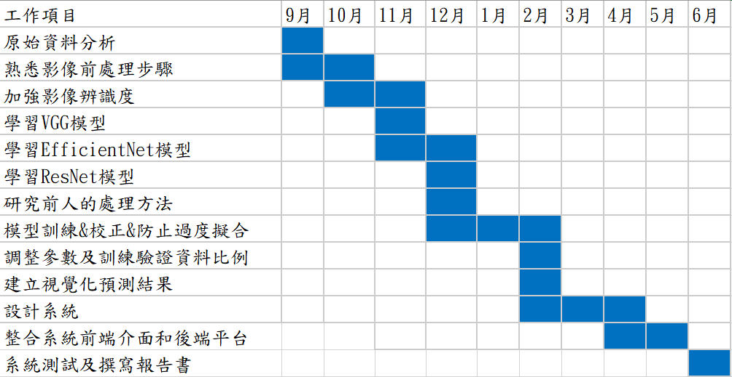
執行進度(甘特圖)
请在此处输入文本内容可根据需要修改文字
请在此处输入文本内容可根据需要修改文字
请在此处输入文本内容可根据需要修改文字
请在此处输入文本内容可根据需要修改文字
Notes:
現在我們主要在學習機器學習相關模型，之後我們會進行模型的訓練以及校正，最後我們設計一套GUI系統並整合系統前後端

Slide 29
PART 05
需求分析

Slide 30
需求分析
功能性需求
圖片格式檢查 : 病患經眼底檢測後的眼球圖片，由系統判斷他的大小以及副檔名，若格式錯誤則提醒醫師。
判斷眼球症狀 : 病患經過眼底檢測後，將圖片上傳至系統並由系統初步判別，並且輸出病症層級、診治方法和病狀，在經由醫師做最後確認。
查看歷史病歷 : 醫師在做最後確認前可以查詢病患的病歷資料，以及其他醫師對於同樣疾病的病患的診治結果與處理方式。
上傳病症紀錄與診治方式 :將眼球圖片、診治結果與診治方法上傳。
非功能性需求
介面性 : 簡易快速的介面可一步一步引導使用者操作。
使用性 : 只需透過幾個選項與輸入診治方式即可完成操作。
请在此处输入文本内容可根据需要修改文字

Slide 31
PART 06
組員工作分配

Slide 32
組員工作分配
林景順
鄭宗軒
1. 熟悉影像處理方法
2.加強影像辨識度
3.ResNet模型研究
4.EfficientNet模型研究
5.研究前人處理方法
6.模型訓練&校正&防止過度擬合
1.原始影像分析
2.VGG模型研究
3.調整參數及訓練驗證資料比例
4.建立視覺化預測結果
5.辨識系統設計
6.整合系統前後端
7.系統測試及撰寫報告書

Slide 33
PART 07
系統特色

Slide 34

系統特色
请在此处输入文本内容可根据需要修改文字
1
病人在經過檢查後可以更快速的得知自己的病情
2
醫師在得到病人眼球影像，經由AI的初步診斷後，再由醫師做最後確認
请在此处输入文本内容可根据需要修改文字
请在此处输入文本内容可根据需要修改文字
请在此处输入文本内容可根据需要修改文字
3
降低醫師診斷錯誤的機率

Slide 35
PART 08
可解決哪些問題

Slide 36
可解決哪些問題
请在此处输入文本内容可根据需要修改文字
1
縮短醫生的診斷時間
2
降低看病所需的時間成本，使得民眾更願意定期檢查以防止病情發生或惡化
请在此处输入文本内容可根据需要修改文字
请在此处输入文本内容可根据需要修改文字
请在此处输入文本内容可根据需要修改文字

Slide 37
PART 09
系統使用對象

Slide 38
系統使用對象
相關診療的醫護人員
獲得授權的研究人員
请在此处输入文本内容可根据需要修改文字
请在此处输入文本内容可根据需要修改文字
请在此处输入文本内容可根据需要修改文字
请在此处输入文本内容可根据需要修改文字

Slide 39
PART 10
系統環境與工具

Slide 40





系統環境與工具
Python：用來訓練/測試模型所使用的語言
Tensorflow：提供許多實用套件幫助訓練模型
Matlab：用來建立視覺化預測結果所使用的工具
opencv：包含多種電腦視覺函式庫，主要用來進行影像識別及處理
kaggle：是一個全球性機器學習競賽的平台，同時提供使用者線上編譯環境。

Slide 41
PART 11
應用情境

Slide 42
應用情境
小明是一位年紀輕輕就得到糖尿病的病患，他在醫師的治療方案中每年做一次眼底檢查，再經由AI做的初步診斷中判斷為第0級，醫師也確認沒問題，因此只需明年同一時間再來做一次檢查即可。
小華是一位得到糖尿病15年的患者，他在一次的眼底檢查中被AI判別為第4級(增值性視網膜病變)，經過醫師確認後開始接受治療，但由於病情非常嚴重，在接受玻璃體切除術後，且每2週要再進行檢查一次，雖然視力得到恢復但視力還是不如以前那樣。
请在此处输入文本内容可根据需要修改文字
请在此处输入文本内容可根据需要修改文字
请在此处输入文本内容可根据需要修改文字
请在此处输入文本内容可根据需要修改文字
Notes:
接下來兩個應用情境，主要都是讓患者能更快速的了解到自己的狀況並選擇是否接受治療

Slide 43
PART 12
結語

Slide 44
結語
在這個科技進步的時代，人工智慧在不斷地發展，越來越多東西開始結合AI去做判斷與運算，許多以前人們要花上幾年甚至一輩子才能解決的問題，在人工智慧的幫助下在有生之年就可以得到解答，如果牛頓、愛因斯坦等智慧超群的人出生在我們這個年代，那我們的科技就能飛耀性的成長。
人工智慧結合醫療已是一種未來趨勢，智慧醫療的討論度也在不斷提升，不只利用AI輔助醫師判別病症，還可以降低錯誤判斷的機率，尤其是近期新冠肺炎的爆發，許多醫師苦不堪言，幾乎沒什麼時間休息，假如可以使用本套系統，就可以大大減少醫師診斷的時間，把多出來的時間做其他研究或休息，未來期望可以做其他相關的醫療輔助系統幫助醫師，也希望未來智慧醫療可以蓬勃發展，讓我們為辛苦的醫師們盡一份心力。
请在此处输入文本内容可根据需要修改文字
请在此处输入文本内容可根据需要修改文字
请在此处输入文本内容可根据需要修改文字
Notes:
在現今，若能使用AI輔助醫師判別病情，不但可以降低錯誤的發生，也能降低看病所需的時間成本，對醫生和患者而言都有相當大的幫助

Slide 45
未來展望與困難
未來展望
透過亂數產生、尋找網路上經典模型來調整參數，使得模型能達到最佳化
改良比賽現有公開程式碼，提升模型準確率
困難
訓練資料比例不均衡，可能會使訓練準確率高，但實際測試卻不準確的情況發生(訓練資料3662張，而光是第0級的健康眼球就佔了1805張)
如何改善準確率，由於單一模型就可能有幾十種參數，因此若要有效提升準確率，則有待思考
訓練時間過久，由於圖片有3662張，再加上模型的複雜度之高，因此在訓練上需要花費許多的時間
请在此处输入文本内容可根据需要修改文字
请在此处输入文本内容可根据需要修改文字

Slide 46
參考資料
Benjamin Graham(2015). Diabetic Retinopathy Detection.
https://www.kaggle.com/btgraham/competitions 張祐誠(民104年 6月)。糖尿病視網膜病變。http://www.kmuh.org.tw/www/kmcj/data/10406/16.htm
黃建融(2020年 2月)。輔大醫院眼科黃建融醫師 談糖尿病視網膜病變https://www.youtube.com/watch?v=TGJ-O9OgmXA
許詠瑞(民108年 2月)。什麼是"糖尿病視網膜病變"？診間外的眼科學教室 | 第4集。
https://www.youtube.com/watch?v=UsoyLreD-70
Mingxing Tan、Quoc V. Le (2019, May). EfficientNet: Rethinking Model Scaling for Convolutional Neural Networks
https://arxiv.org/abs/1905.11946

Slide 47
參考資料
Nitin Shivsharanr、 Sanjay Ganorkar (2021, January). Special Issue of First International Conference on Engineering, Science, and Technology (ICEST 2021) Predicting Severity of Diabetic Retinopathy using Deep Learning Models https://rspsciencehub.com/pdf_7782_3d6af315d03ccdc0d68211d06f4b5fde.html Ophthalmology Physicians & Surgeons,PC
https://www.eyeops.com/contents/our-services/eye-diseases/diabetic-retinopathy
imedtac 慧誠智醫
https://www.imedtac.com/service-category/smart-medical/
賴史忠。 糖尿病視網膜病變
http://www.knh.org.tw/sub/eyes/232/233
李佳欣(民108 8月)。 AI在醫院做什麼？ 你看病的方式正在改變
https://www.commonhealth.com.tw/article/79941

Slide 48
參考資料
智慧醫療–定義、科技、以及應用領域(2021, August)
https://oosga.com/pillars/smart-healthcare/
大學問。 生醫／醫學工程學類
https://www.unews.com.tw/Group/Index/22
APTOS
https://asiateleophth.org/
陳芳毓、高偉倫、吳培弘、林姿吟(2021, March)。智慧醫療懶人包》八張圖，一次搞懂智慧醫療的定義、應用與台灣的挑戰
https://futurecity.cw.com.tw/article/1916 吳堃齊(民110)。改良 ResNet-50 的糖尿病視網膜病變檢測

Slide 49
THANKS

